Slide 1
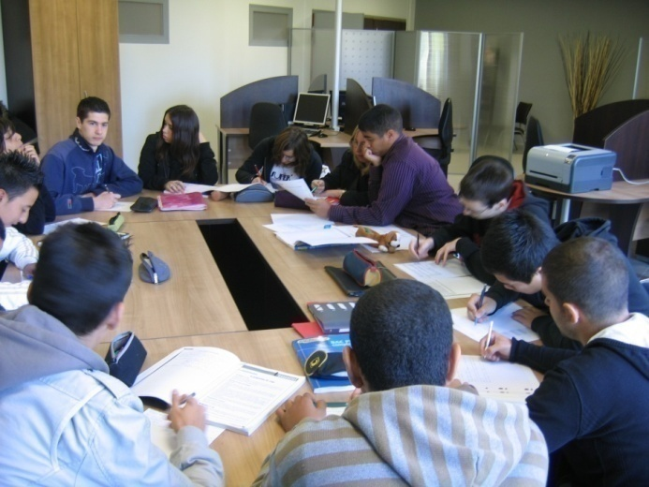
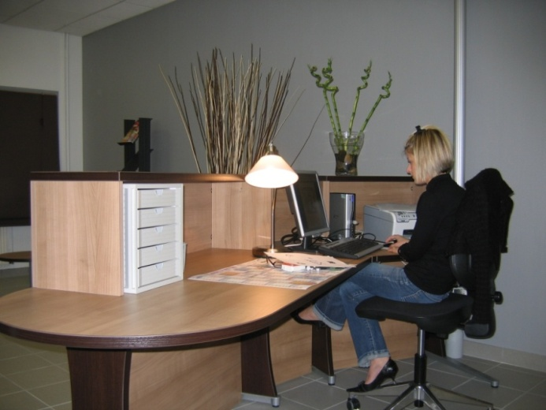
BACCALAUREAT PROFESSIONNEL GESTION-D’AMINISTRATION
Janvier 2014

Slide 2
Déroulement de la journée
Matin :
Présentation des IEN
L’évaluation des compétences
Epreuves du BEP MSA
Après midi :
Le Projet Prévisionnel de Formation
Présentation du PPF
Travail en atelier
Présentation de l’architecture d’un PPF

Slide 3
La situation académique
Quelques chiffres
1 944 élèves scolarisés (2nde et 1ère)
Taux d’attractivité = 0,97 en 2013
Les espaces pédagogiques
Tous les établissements sont équipés
Un 2ème espace envisagé
Notes:
Chiffres : 1 ère filière de formation professionnelle
Taux d’attractivité en hausse entre 2012 (0,90) et 2013 (à relier aux anciens BAC PRO C et S 0,73)
Espaces péda : 2ème espace dans les etbs de 30 élèves et +
Penser à demander une présentation pour un BOOK à réaliser sur les espaces péda dans l’aca de Grenoble (cette activité pourrait être confiée à une classe)

Slide 4
BAC PRO GA : les points d’ancrage
L’identité professionnelle
L’innovation pédagogique
Les compétences professionnelles

Slide 5
L’identité professionnelle
Dans l’établissement :
Les espaces pédagogiques
Les scenarii
Les activités confiées à la section GA
Les liens avec le monde professionnel
Dans le cadre des PFMP :
Des activités professionnelles à mettre en oeuvre
Des attitudes professionnelles à conforter
Pour les enseignants :
Stage connaissance de l’entreprise
Stage CERPEP
Stage en entreprise sur la base du volontariat

Slide 6
L’innovation pédagogique
Une construction en équipe :
De la progression pédagogique
Des situations professionnelles
Une mutation de la place de l’enseignant :
Chef de service, animateur, médiateur…
La conception pédagogique au centre de l’activité
Une évaluation des compétences professionnelles :
Dans un contexte professionnel (en établissement ou lors des PFMP)
Dans le cadre du passeport professionnel
Pour accompagner ces changements, une mutualisation des ressources est indispensable
Notes:
Construction en équipe (équipe professionnelle + enseignant de lettres)
Il n’y a pas un « chemin » mais chacun construit le sien en équipe
L’enseignant doit, dans un contexte professionnel créé, concevoir des missions permettant de développer les compétences professionnelles attendues
La liberté pédagogique a toute sa place dans le BAC PRO GA mais pour être accompagnée il est nécessaire de mutualiser, d’échanger…

Slide 7
La construction de la compétence
La didactique professionnelle : (P. Pastré, P. Mayen)
Elle étudie la construction et le développement des compétences professionnelles à partir de l’analyse de l’activité des individus en situation de travail, en vue d’élaborer des dispositifs et des situations de formation

Slide 8
Tâches et activités
Notion de tâche :
De l’ordre du prescrit, de ce qui est à faire,
Description du travail à faire en termes de résultat à obtenir, de performance à atteindre
Notes:
Travail prescrit par l’organisation, déterminé par un ensemble de facteurs. C’est l’objectif à atteindre. Elle correspond à l’ensemble des buts et procédures prescrites, aux performances exigées et aux normes de qualité, mais aussi à l’environnement physique de réalisation du travail.
Exemple : Tenir les dossiers clients. Résultat attendu : Assurer la collecte et la mise à jour de l’ensemble des informations relatives aux clients. Description simple de ce que l’opérateur doit faire et obtenir comme résultat.

Slide 9
Tâches et activités
Notion d’activité :
Ce qui est réalisé par l’individu dans son contexte, dans sa situation de travail
Le réel (activité) dépasse le prescrit : l’individu développe des compétences
Notes:
Travail réellement effectué par les opérateurs. L’opérateur s’adapte à la situation, prend des décisions personnelles en fonction de son savoir-faire et de ses compétences professionnelles. Elle correspond à l’ensemble de ce qui est réalisé par les individus : les processus de réalisation du travail dans les conditions réelles, ses résultats, et a fortiori l’activité mentale nécessaire pour les obtenir,
Exemple : Tenir les dossiers clients. Les conditions : l’ensemble des données des clients, les consignes de travail, les règles et procédures de sécurité… Les savoirs faire : les méthodes de classement, la maîtrise des outils (GED, PGI), les connaissances juridiques… Les processus de réalisation : les situations matérielles de travail, activité réalisée seul ou en collaboration, les démarches intellectuelles pour réaliser l’activité.

Slide 10
Tâches et activités
Notion d’activité :
Identifier les buts de l’activité
Identifier le contexte de sa réalisation
Notes:
Les buts de l’activité : trop d’organisations ne précisent pas suffisamment les buts, le pourquoi on réalise une activité
Le contexte : prise d’informations pour diagnostiquer l’état de la situation
La tâche peut se confondre avec l’activité dans une logique de division du travail : taylorisme à outrance.
Distinction entre tâche et activité :
Activité - organisation d'un déplacement ; Tâche - réservation de l'hôtel XY pour telle nuit

Slide 11
Notion de compétence
S’inscrit dans un contexte professionnel
Intègre non seulement la performance mais aussi le « comment » et le « pourquoi » de l’action
Est issue de l’organisation de connaissances construites par et dans les situations de travail

Slide 12
L’acquisition de la compétence
C’est passer de la situation à la généralisation
Situation Verbalisation Conceptualisation Généralisation
Situation
Observée
Vécue
Simulée
Je décris
l’activité
pour autrui
J’analyse
Je fais
appel
aux concepts
Je
transpose
dans une
autre
situation

